Slide 1
雲端數據運算與分析
張家瑋 博士
助理教授
國立臺中科技大學資訊工程系

Slide 2

bASIC html5 & css
html5
css

Slide 3
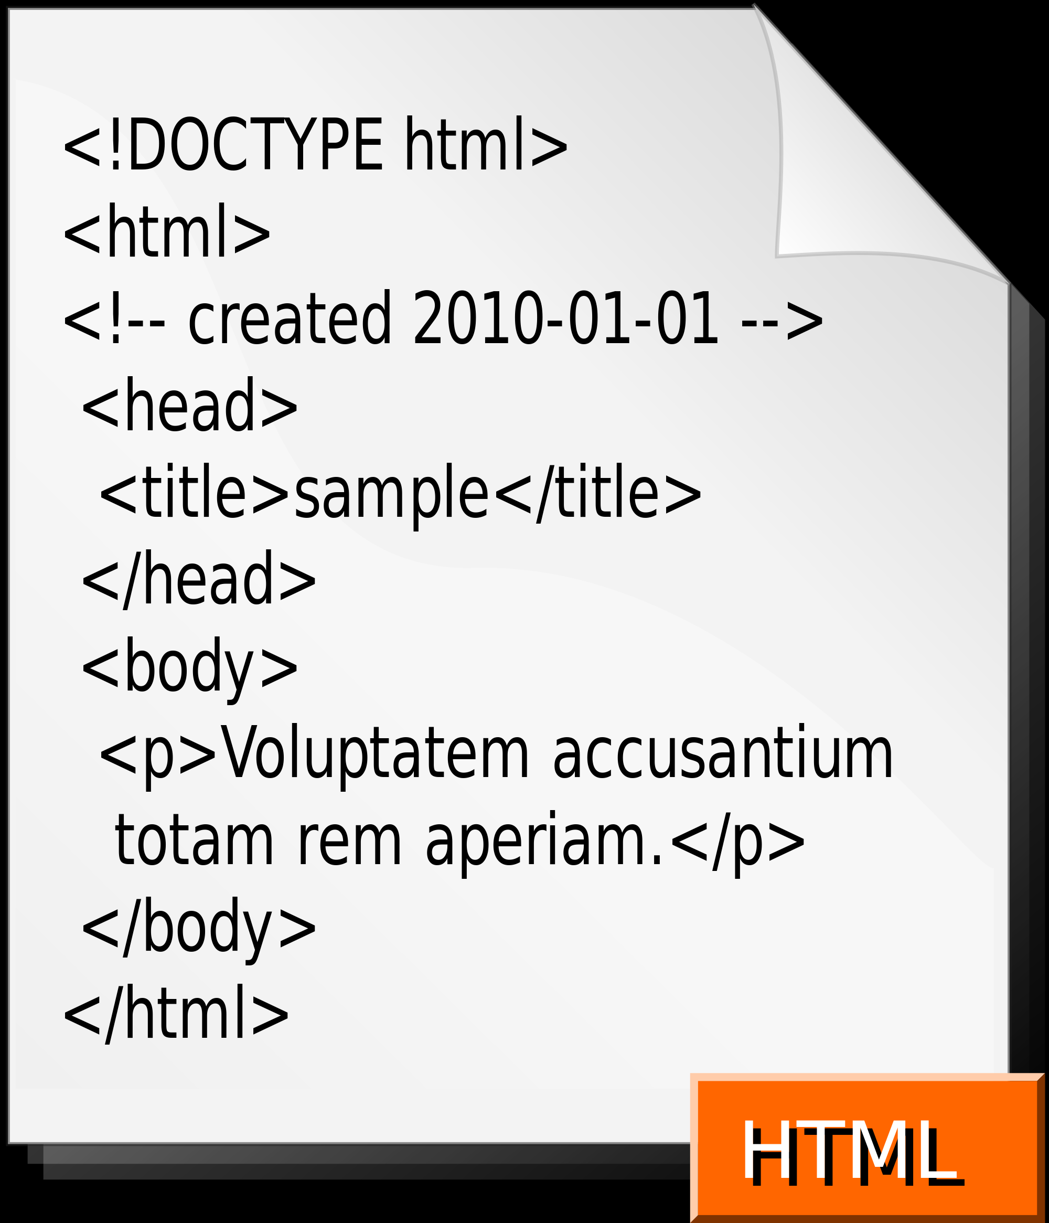
HTML5
HTML的標籤是成對的
「屬性」（property）和「值」（value）
HTML5的主要差異
可以開 WebSocket
多了 Video、Canvas等標籤
Web storage
key-value pair 存字串
類似 cookie (4KB) 但有5MB
local(可跨分頁)、session

Slide 4
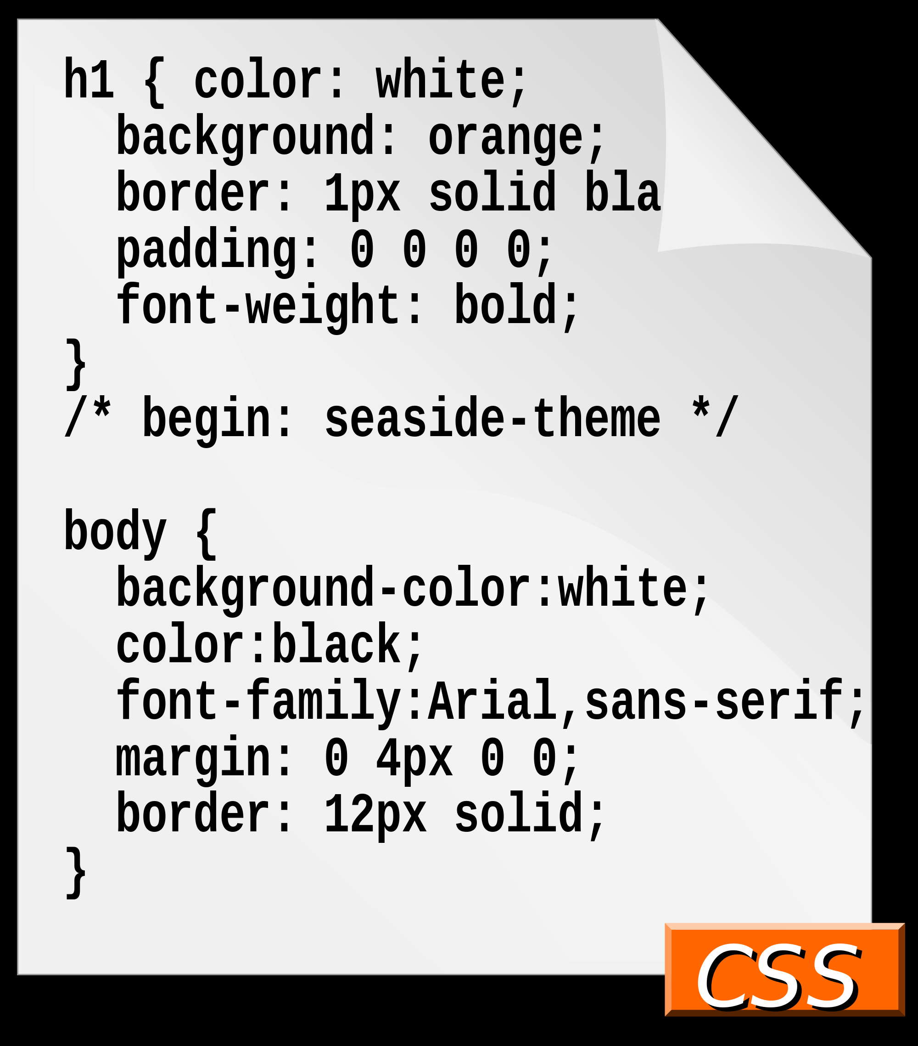
CSS
裝飾HTML標籤的語言
顏色、字型、排版、動畫、自適應
選擇器 (selector)
針對 tag
針對 id (#id)
針對 class (.class)
CSS3
加強動畫效果
3D 效果
自學資源
Bootstrap
http://zh-tw.learnlayout.com/

Slide 5
Javascript
<!DOCTYPE html>
<html>
<body>
<p>Click the button to loop through a block of code five times.</p>
<button onclick="myFunction()">Try it</button>
<p id="demo"></p>
<script>
function myFunction() {
var text = "";
var i;
for (i = 0; i < 5; i++) {
text += "The number is " + i + "<br>";
}
document.getElementById("demo").innerHTML = text;
}
</script>
</body>
</html>
讓HTML可以產生互動 (基本)
Browser Object Model, 如DOM 的概念
Loop、Conditions
讓HTML可以產生互動 (進階)
AJAX, jQuery
Animations
Events

Slide 6
HTML5 提供的API
Video/Audio API ( 影音多媒體)
Canvas API ( 繪圖)
Drag and Drop API ( 拖放操作)
Web Storage API ( 網頁儲存)
Web SQL Database ( 網頁SQL 資料庫)
Indexed Database API ( 索引資料庫)
Geolocation API ( 地理定位)
File API ( 用戶端檔案存取)
Communication API ( 跨文件通訊)
Web Workers API ( 背景執行)
Web Sockets API ( 用戶端與伺服器端的雙向通訊)
XMLHttpRequest Level 2 (Ajax 技術)
Server-Sent Events ( 伺服器端的資料推播)

Slide 7
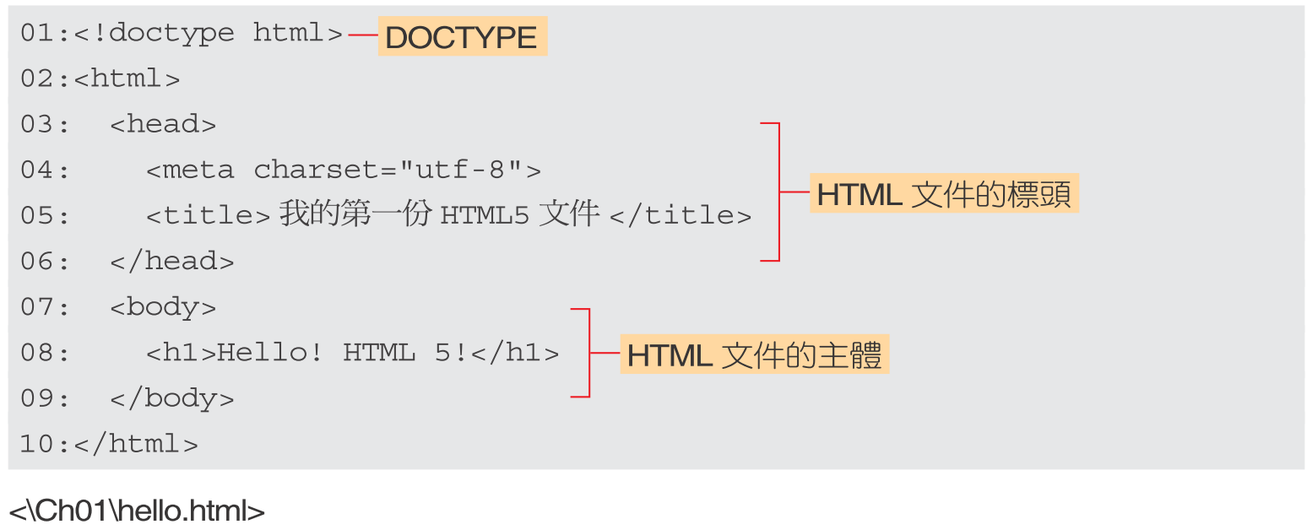
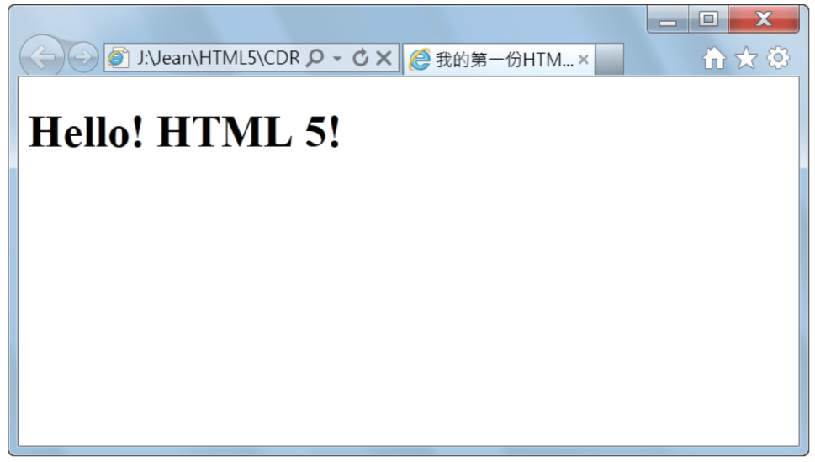
HTML5-基礎結構

Slide 8
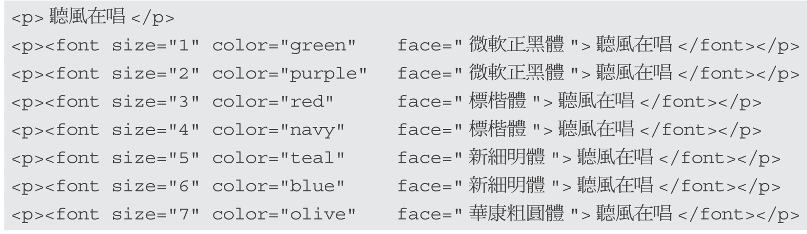
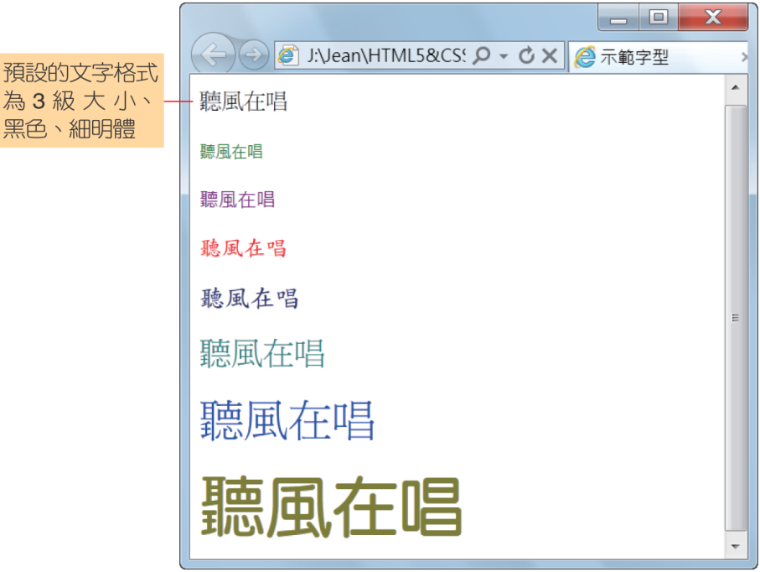
HTML5-文字

Slide 9
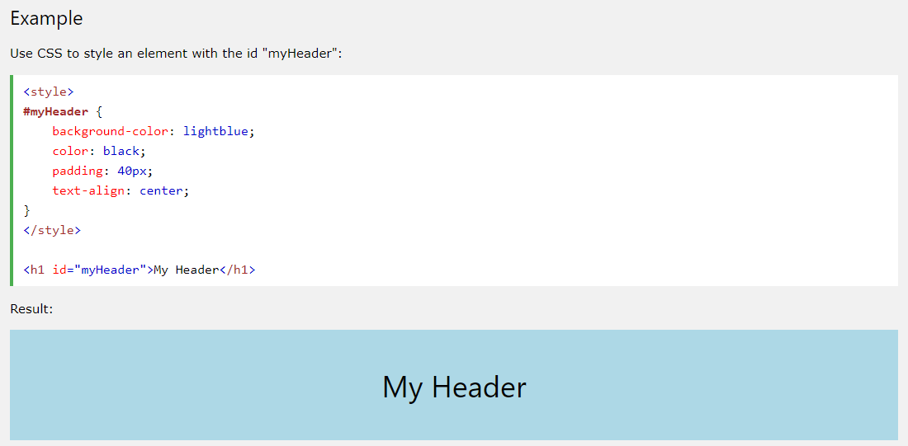
HTML5-ID屬性 (I)
padding-bottom: 50px;

Slide 10
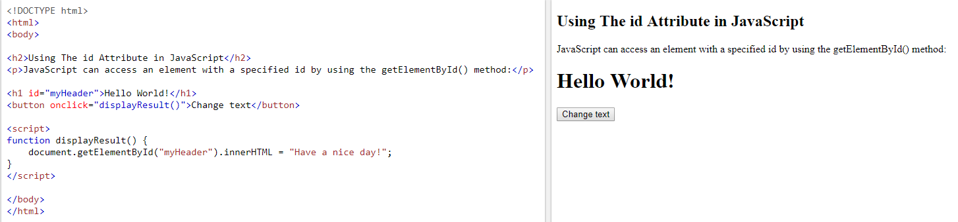
HTML5-ID屬性 (II)

Slide 11
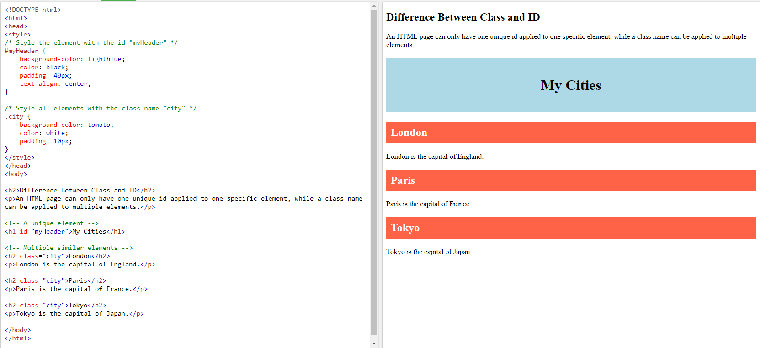
HTML5-Class屬性 (I)

Slide 12
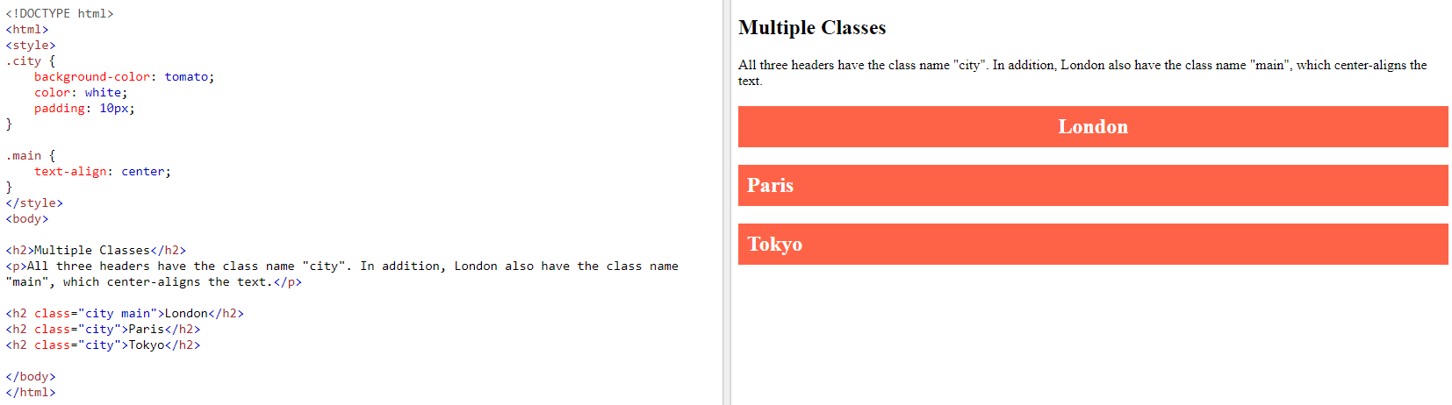
HTML5-Class屬性 (II)

Slide 13
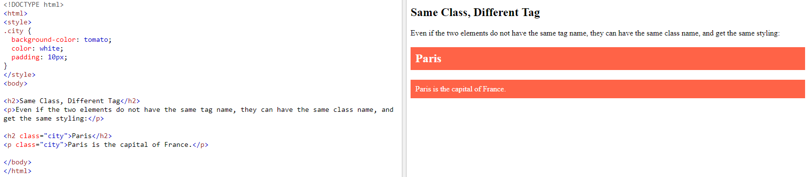
HTML5-Class屬性 (III)

Slide 14
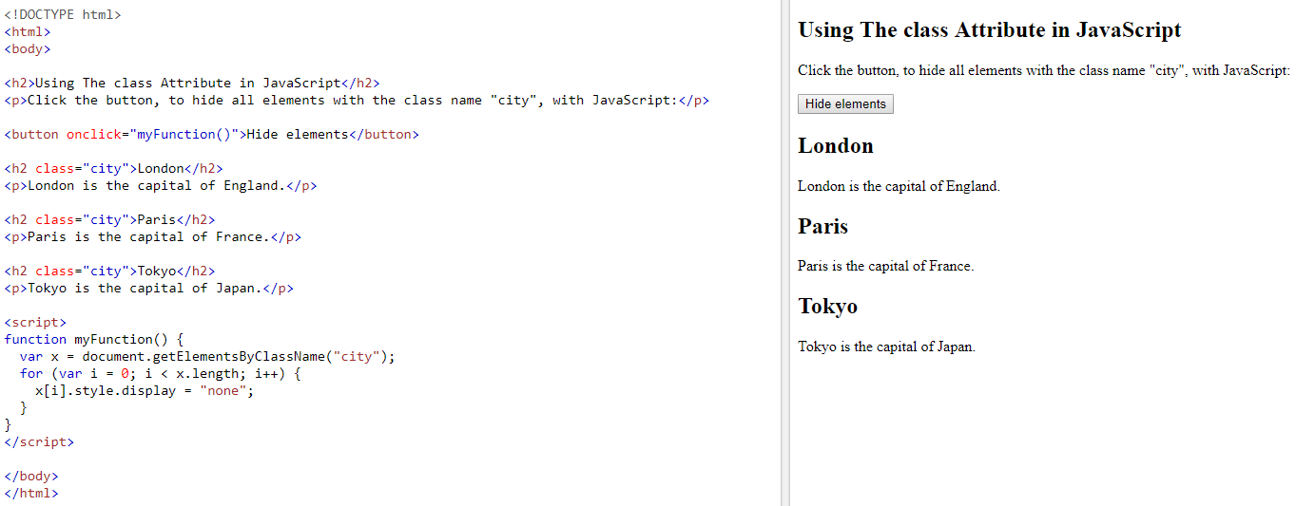
HTML5-Class屬性 (IV)

Slide 15
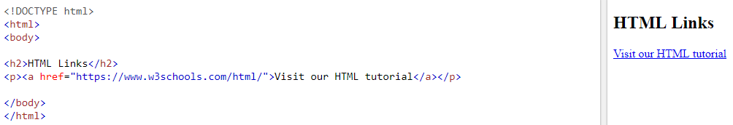
HTML5-超連結 (I)

Slide 16
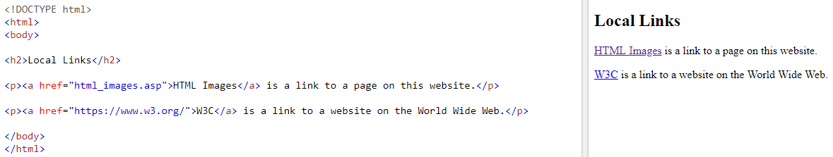
HTML5-超連結 (II)

Slide 17
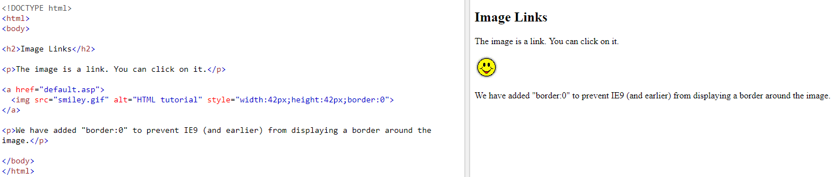
HTML5-超連結 (IV)

Slide 18
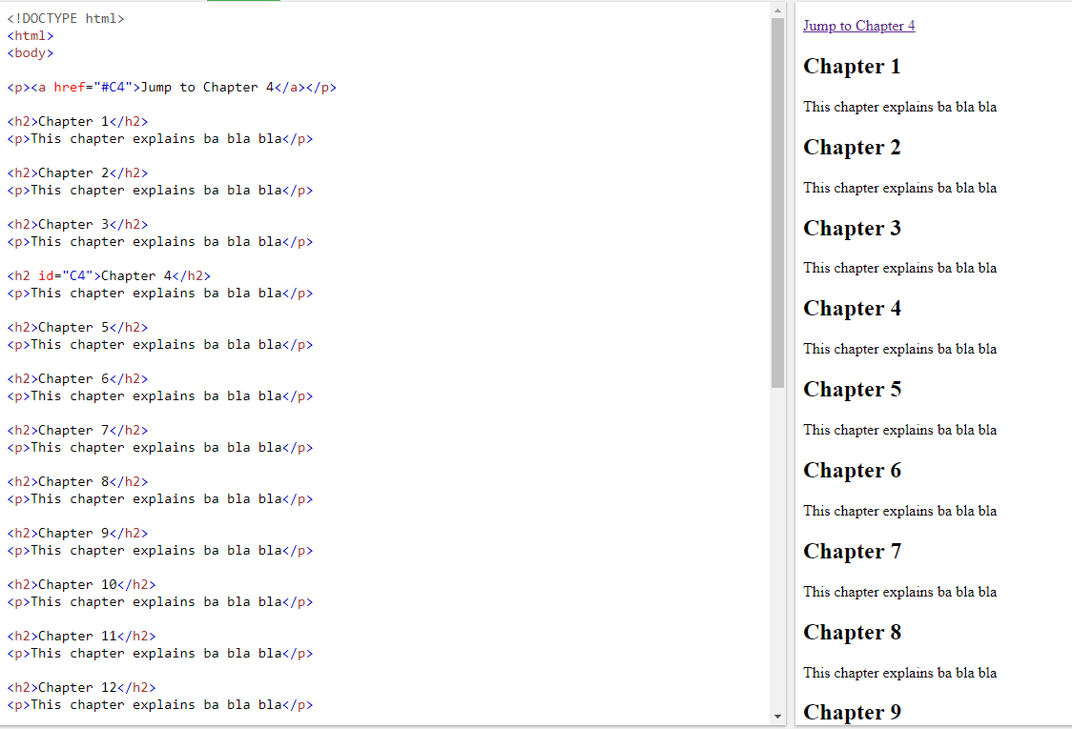
HTML5-ID屬性+超連結

Slide 19
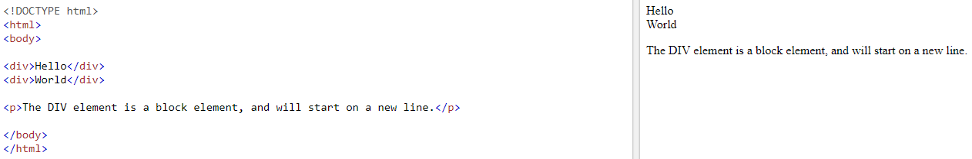
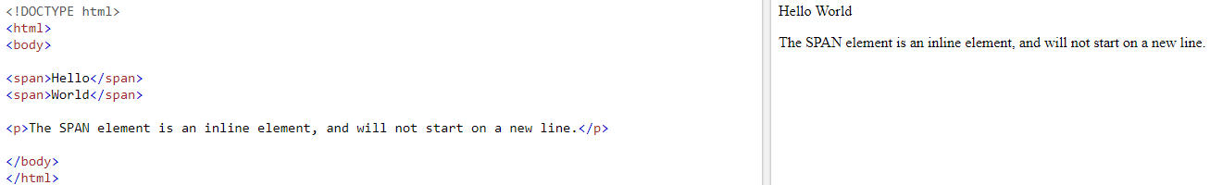
HTML5-區塊div & span (I)

Slide 20
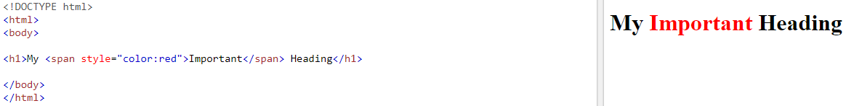
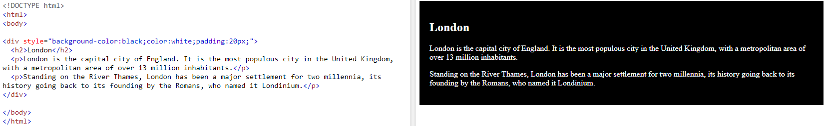
HTML5-區塊div & span (II)

Slide 21
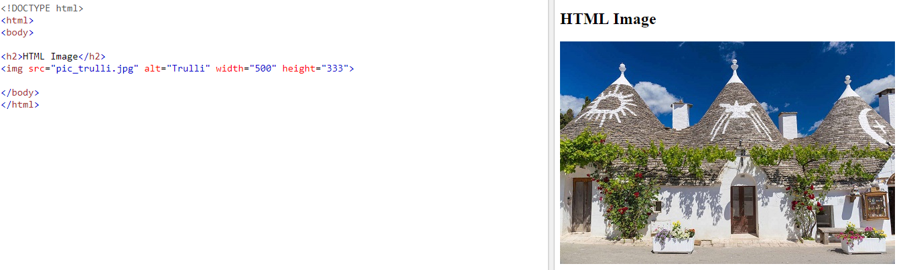
HTML5-嵌入圖片(I)

Slide 22
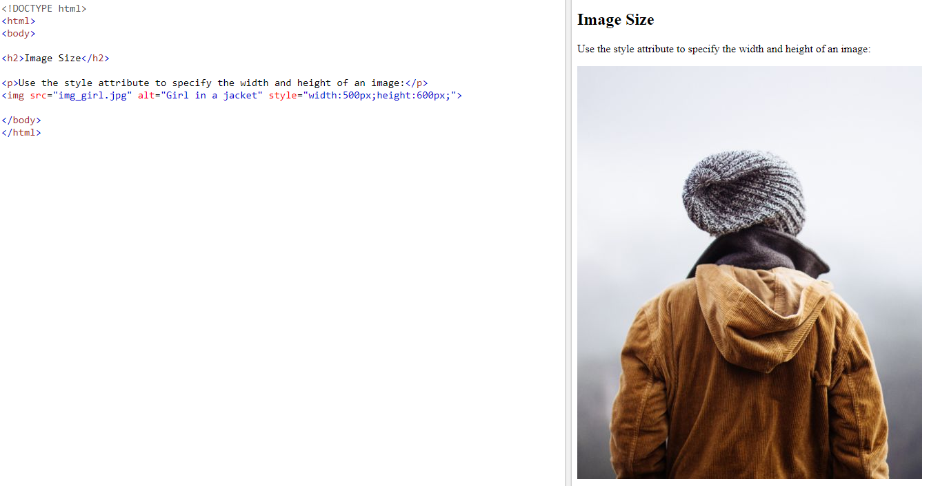
HTML5-嵌入圖片(II)

Slide 23
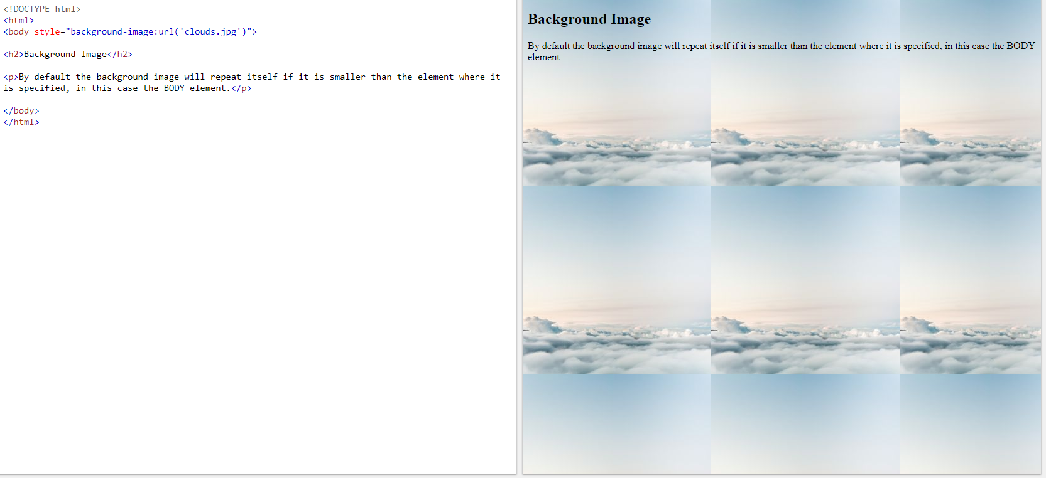
HTML5-嵌入圖片(III)

Slide 24
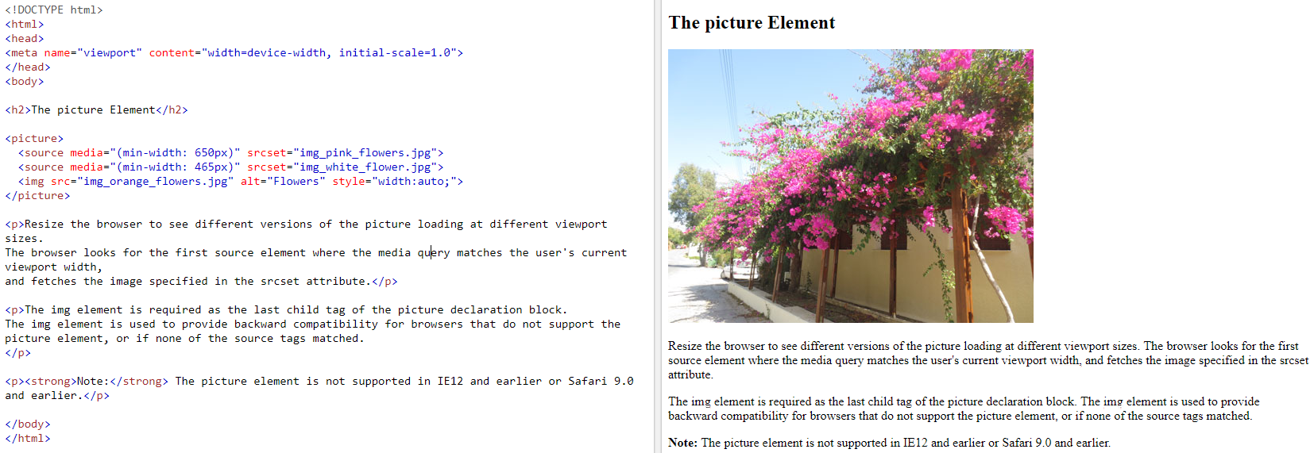
HTML5-嵌入圖片(IV)

Slide 25
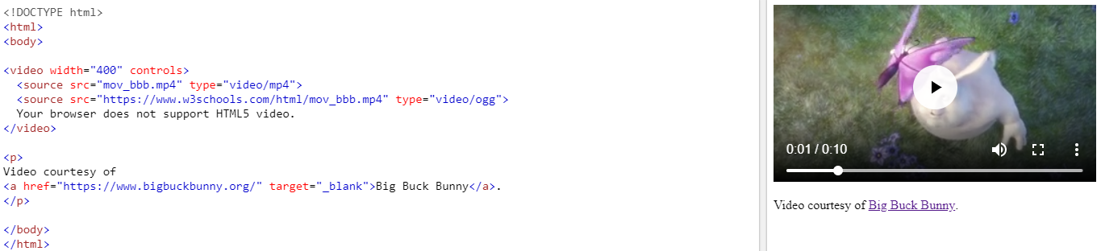
HTML5-嵌入影片(I)

Slide 26
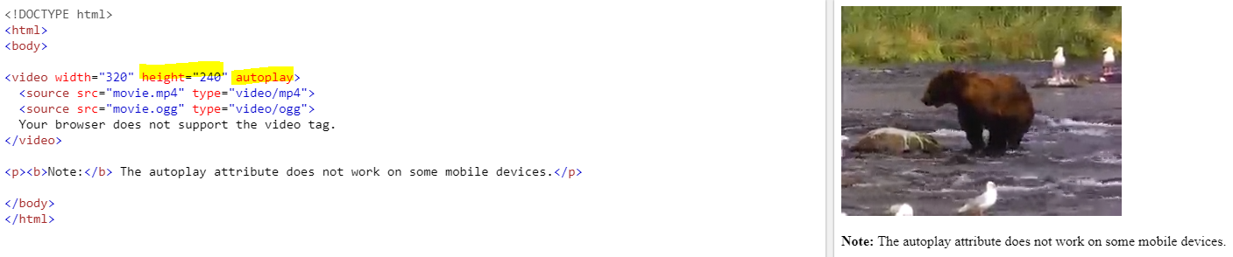
HTML5-嵌入影片 (II)

Slide 27
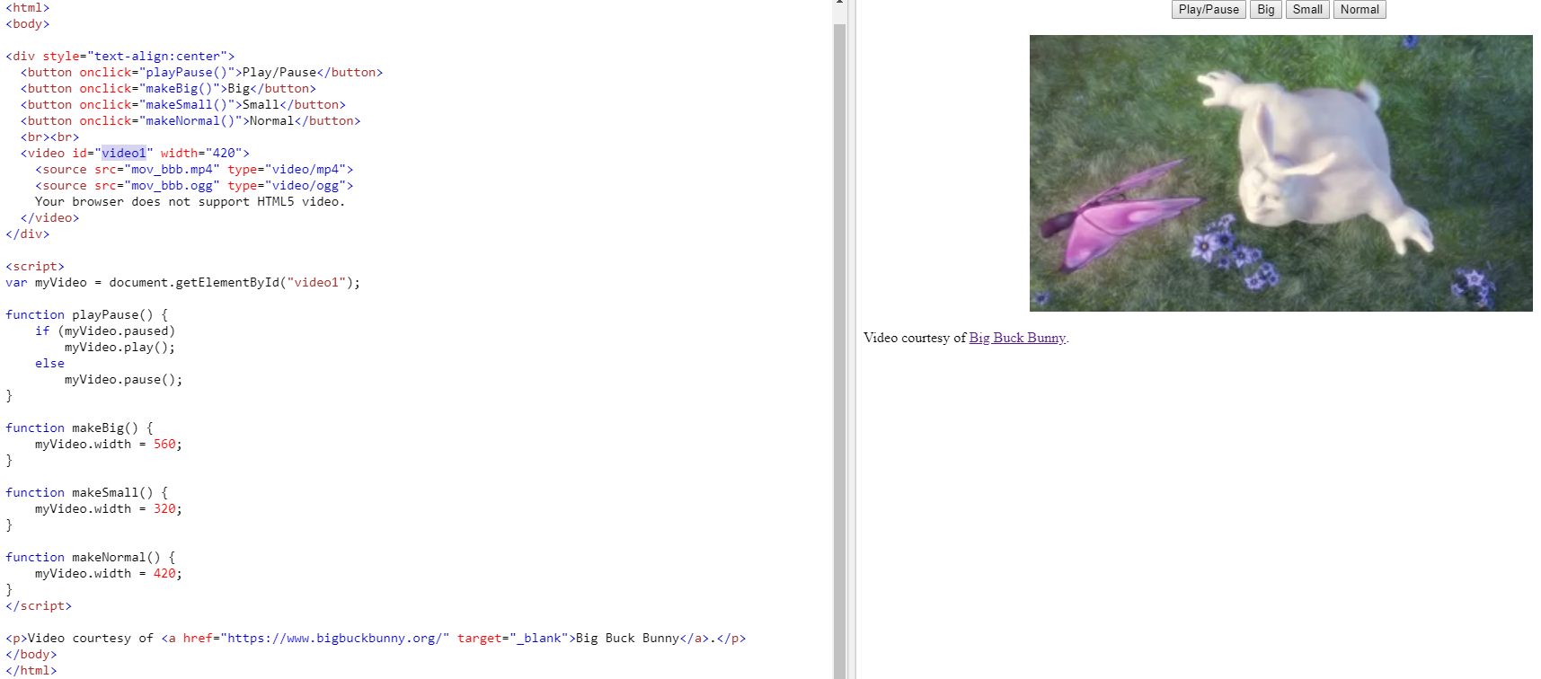
HTML5-嵌入影片 (III)
*支援 mp4, ogg, WebM

Slide 28
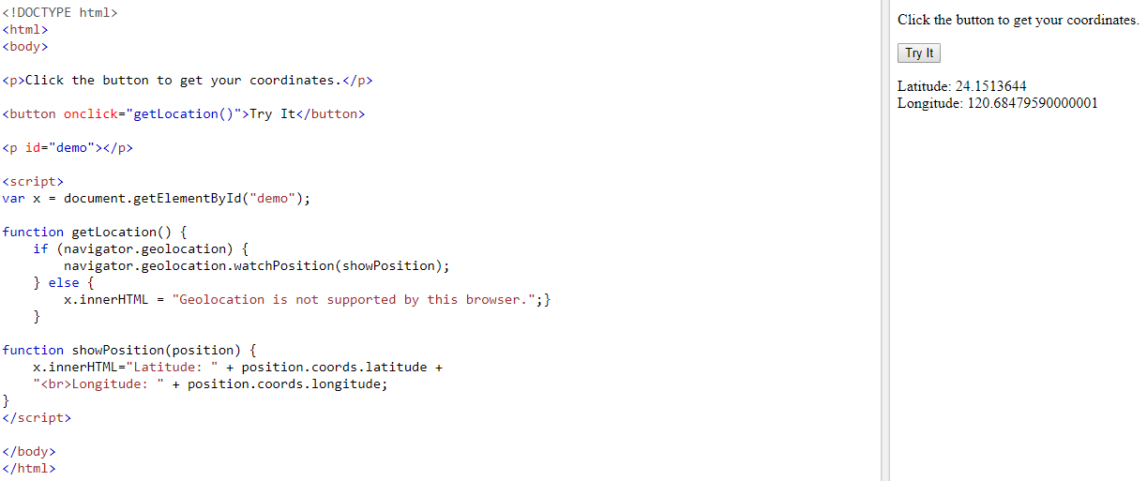
HTML5-地理位置資訊(I)

Slide 29
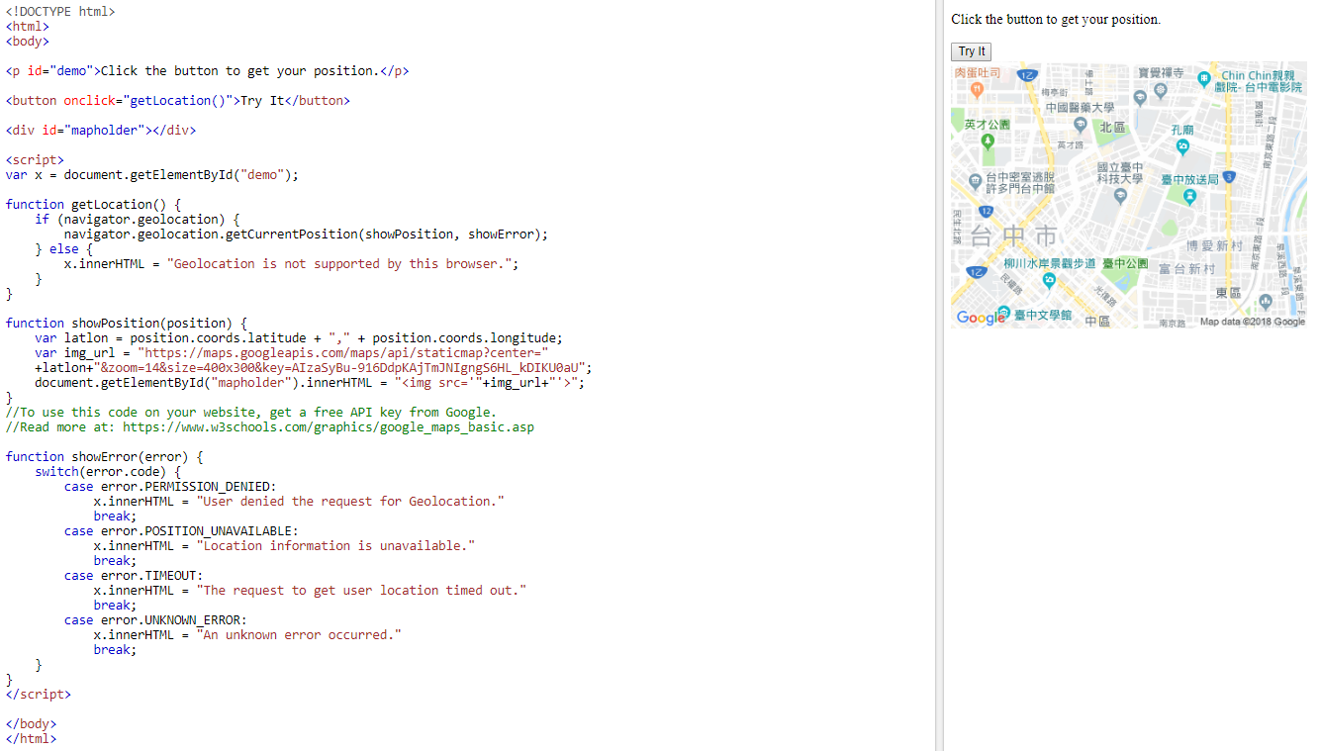
HTML5-地理位置資訊(II)

Slide 30
Thank you
自學資源
W3schools
Codecademy

